Slide 1
Тема 9
СЕТЕВОЙ АНАЛИЗ И КАЛЕНДАРНОЕ ПЛАНИРОВАНИЕ ПРОЕКТА

Slide 2
Функции сетевого анализа в планировании проекта
Анализ критического пути
3. Определение длительности проекта при неопределенном времени выполнения операций
4. Распределение ресурсов. Разработка расписания проекта

Slide 3
Для успешной реализации проекта необходимо составить его реалистичное расписание, позволяющее распределить ресурсы и контролировать ход выполнения проекта. С этой целью составляются и анализируются сетевые модели про­екта, определяющие конкретные взаимосвязи между зада­чами (пакетами работ). На основе сетевого анализа можно определить вероятную продолжительность выполнения работ, их стоимость, возможные размеры экономии времени или денежных средств, а также то, выполнение каких опе­раций можно отложить без ущерба для расписания проекта в целом, а какие являются критическими, т.е. их задержка означает срыв сроков реализации всего проекта. Сетевое планирование является также базой для распределения ресурсов проекта, в том числе дефицитных.
Сетевой анализ осуществляется в последовательности, приведенной на рис. 1.

Slide 4
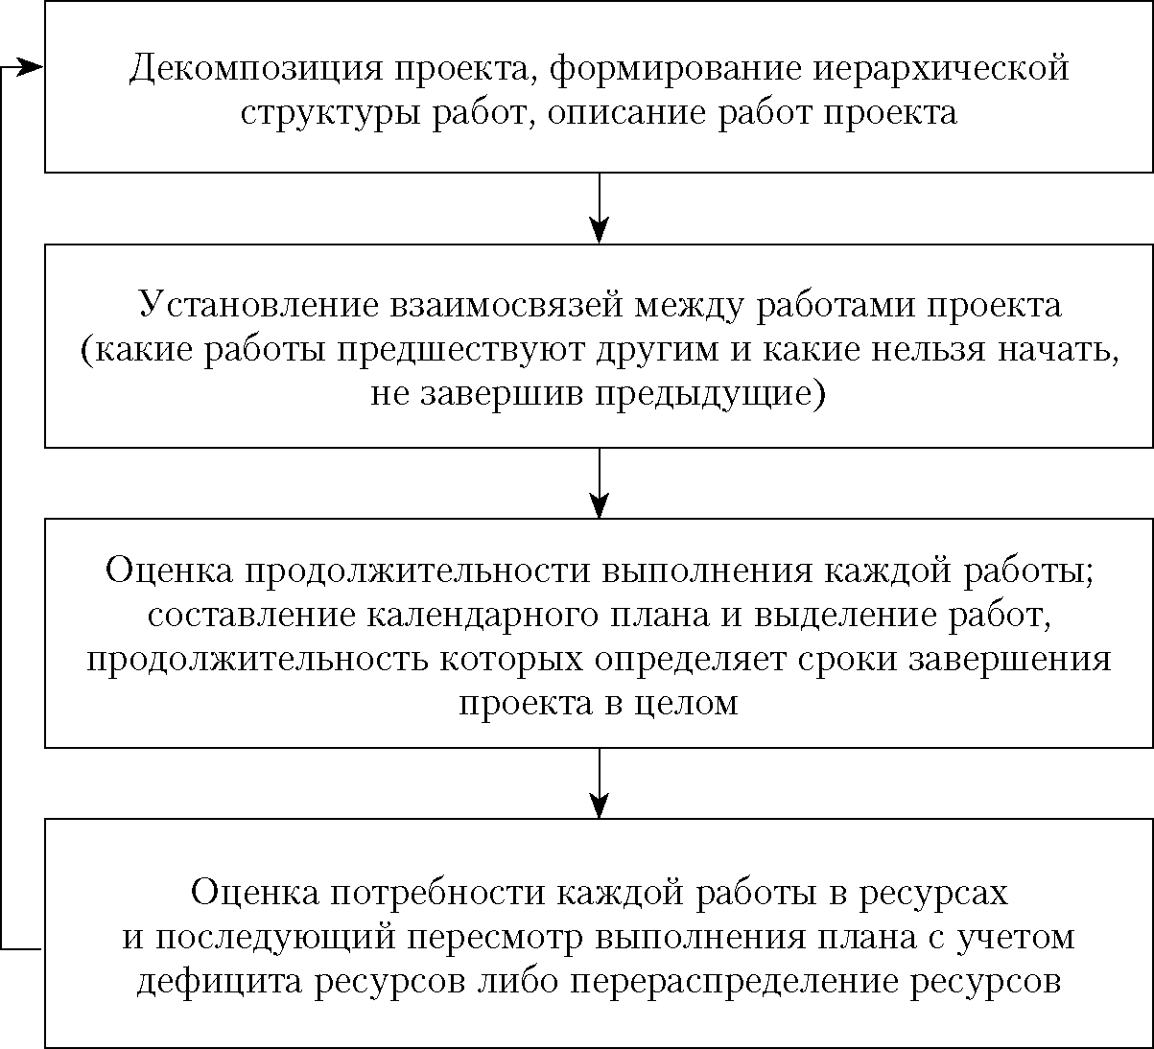
Рис. 1. Последовательность этапов формирования расписания проекта

Slide 5
Первые три этапа составляют сущность сетевого анализа, а последний — календарного планирования. Как правило, процесс проходит несколько итераций.
Первый этап был рассмотрен в теме 7. На втором этапе устанавливаются взаимосвязи между работами проекта, которые в рамках сетевого анализа называются операциями.

Slide 6
Можно выделить следующие типы зависимостей.
Обязательные зависимости — зависимости, которые внутренне (физически) присущи выполняемым работам (например, при строительстве дома нельзя настелить крышу раньше, чем будут возведены стены).
Зависимости по усмотрению — определяются коман­дой проекта на основе их предпочтений или общепринятой практики. Такие зависимости следует строго документиро­вать во избежание нарушения сроков реализации проекта.
Внешние зависимости — определяют взаимосвязи про­ектных и непроектных работ.
Для установления логических взаимосвязей между опе­рациями составляется таблица предшествования, в которой каждой операции сопоставляется непосредственно предше­ствующая (предшествующие, если их несколько) операция.

Slide 7
Пример 1
Компания АВС заключила контракт на производство партии станков, которые должны быть использованы для производства определенного типа деталей. Ниже приведена таблица предшествования, где перечислены операции, которые необходимо выполнить в процессе разработки и производства этих станков.

Slide 9
Инструментом сетевого анализа выступают сетевые графы. Существуют различные типы сетевых графов, но наи­более часто используются стрелочные графы.
В стрелочных графах каждая операция обозначается бук­вой и представлена стрелкой, каждая операция начинается и заканчивается событием, имеющим определенный номер (рис. 2).

Slide 10
Рисунок 2 – Сетевой граф для таблицы предшествования из примера 1.

Slide 11
2. Анализ критического пути
Поскольку при планировании проекта многие операции выполняются параллельно, существует несколько возмож­ных путей прохождения каждого графа. Более длительные операции являются критическими. Любая задержка срока начала или окончания выполнения этих операций приводит к задержке срока выполнения проекта в целом. Последова­тельность критических операций составляет критический путь проекта. Продолжительность критического пути опре­деляет общую продолжительность проекта.
Для того чтобы определить критический путь, необхо­димо сделать следующее.
Определить для каждой операции наиболее ранние сроки начала и окончания ее выполнения.
Ранний срок начала операции (early start — ES) — дата, раньше которой нельзя приступить к выполнению опера­ции, учитывая сроки выполнения предшествующих ей опе­раций. Аналогично, ранний срок окончания операции (early finish — EF) — дата, раньше которой невозможно закончить выполнение операции, учитывая сроки выполнения предше­ствующих ей операций. Срок окончания операции опреде­ляется суммированием срока начала и продолжительности
^{опе}р^{а}ц^{ии Т}операции:
EF = ES + Т_{операции}. (1)

Slide 12
2. Определить для каждого события наиболее поздние сроки начала и окончания. Поздний срок начала операции (late start — LS) — дата, позже которой невозможно присту­пить к выполнению операции, не нарушив при этом срок реализации проекта в целом. Поздний срок окончания (late finish — LF) — дата, позже которой нельзя завершить опера­цию, не задержав выполнение проекта.
Поздние сроки определяются обратным прохождением пути проекта:
^{LF} = ^{LS +} ^операции. ⁽²⁾
3. Критическими являются те операции, для которых ранние и поздние сроки начала и окончания совпадают, т.е.:
ES = LS EF = LF. (3)

Slide 13
4. Критический путь определяется продолжительностью критических операций.
Можно провести анализ в терминах сроков наступления каждого события. Тогда производится расчет наиболее ран­них и поздних сроков, к которым может завершиться каждое событие. Наиболее ранние сроки каждого события (earliest event time — EET) определяют минимальную продолжитель­ность всего проекта. ЕЕТ начального события равен 0. Наи­более поздние сроки каждого события (latest event time — LET) рассчитываются при обратном прохождении сетевого графа. Критическими являются события, для которых выполня­ются соотношения:
TFT ₋ FFT + T = 0;
начала окончания операции '
EET - LET +T = 0
начала окончания операции

Slide 14
3. Определение длительности проекта при неопределенном времени выполнения операций
До сих пор при планировании проекта мы предполагали, что время выполнения всех операций точно известно. Однако на практике сроки выполнения работ зачастую невозможно определить точно, так как всегда существуют непредвиденные обстоятельства, затрудняющие или задерживающие сроки выполнения. Следовательно, время выполнения всего проекта тоже подвержено неопределенности. Это относится не только к критическому пути, но и к некритическим опера­циям, которые, с учетом неопределенности времени выпол­нения, могут стать критическими для реализации проекта.
Тем не менее, как правило, менеджер проекта имеет доста­точно четкие представления относительно того, сколько займет та или иная операция. Как правило, расчет ожидае­мой продолжительности операций осуществляется с исполь­зованием метода оценки и пересмотра проектов (Project Evaluation and Review Technique — PERT). Этот метод пред­полагает, что время выполнения каждой операции аппрок­симируется p-распределением, т.е. распределение времени выполнения проекта в целом является нормальным. Ожида­емая продолжительность операции ?_{ож} рассчитывается следующим образом:
где ^_{пт} — минимально возможное (оптимистическое) время выполнения операции; ^_{есс} — максимально возможная (пессимистическая) длительность; — наиболее вероятная продолжительность операции (рис. 2).

Slide 15
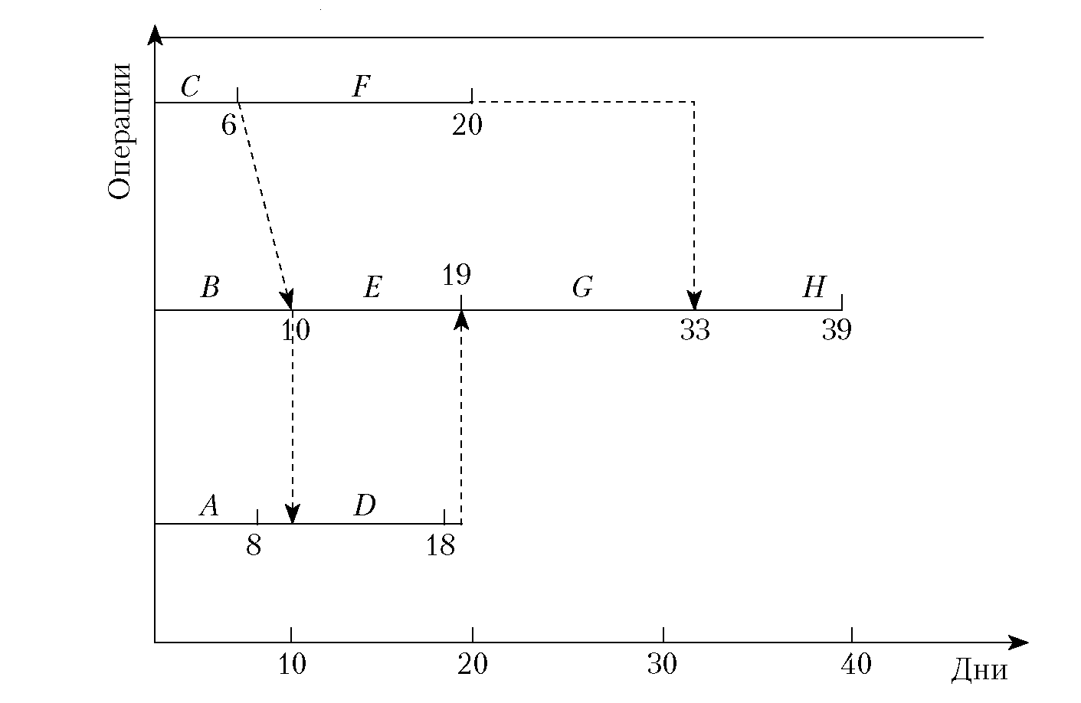
Рис. 2 Распределение длительности одной операции

Slide 16
4. Распределение ресурсов. Разработка расписания проекта
Целью распределения ресурсов является оптимизация использования работников, оборудования и прочих, зачастую дефицитных, ресурсов, выделенных для проекта. Распределение ресурсов является последним этапом сетевого анализа и формирования расписания проекта. При распределении ресурсов учитываются объективно существующие ограничения, что обусловливает необходимость пересмотра расписания проекта.
Распределение ресурсов осуществляется в соответствии с процедурой, представленной на рис. 3. Отметим, что разработка расписания является итеративным процессом и может повторяться несколько раз в течение жизненного цикла проекта.

Slide 17
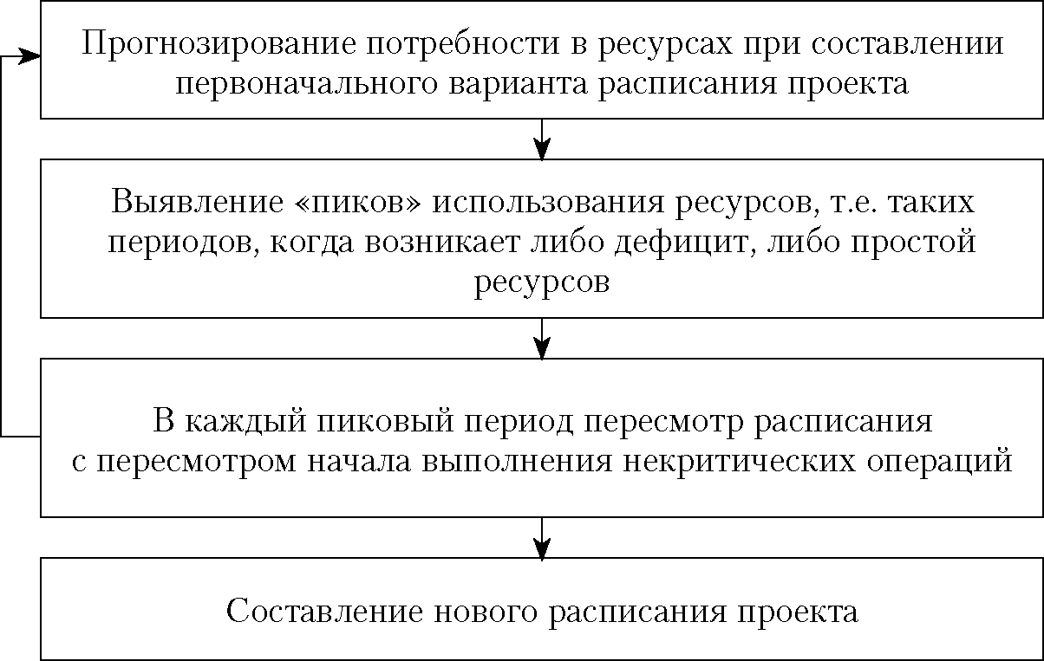
Рис. 3. Процедура распределения ресурсов проекта

